Slide 1
књига | алкохол | вече | вода
Габријел Гарсија Маркес | пиће | мол | Мртво
упознавање | Мартини | напијање | плажа
„Сто године самоће“ | Коктел | Излазак | Море
Мохито
А1
Б1
В1
Г1
А2
Б2
В2
Г2
А3
Б3
В3
Г3
А
Б
В
Г
Коначно решење

Slide 2
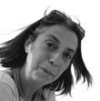
Франческа Лонго
Франческа Лонго рођена је 1956. године. Бави се већ неколико деценија младима пловећи по осећају кроз њихов свет. Као саучесница у незгодној улози мајке, убеђена је да не треба претеривати у уопштеним судовима о некој генерацији родитеља и деце. Она је новинарка, књижевница, ауторка радио и ТВ текстова, али пре свега компусивни графоман. Преминула је 2015. године.

Slide 3
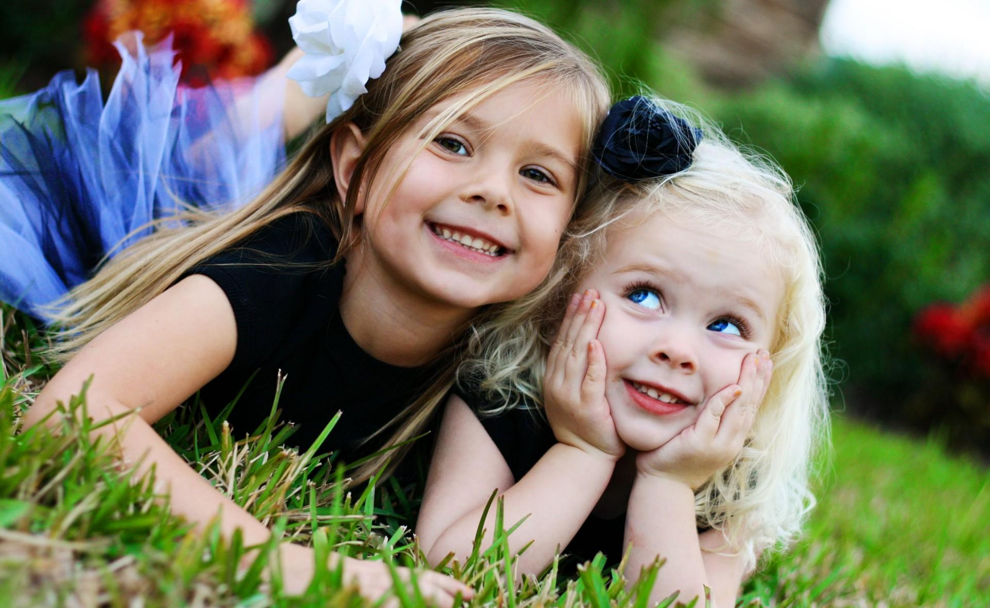
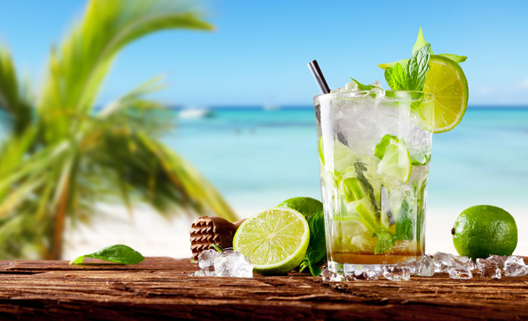
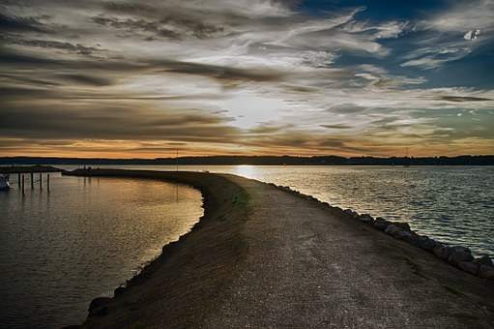
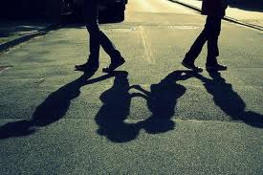
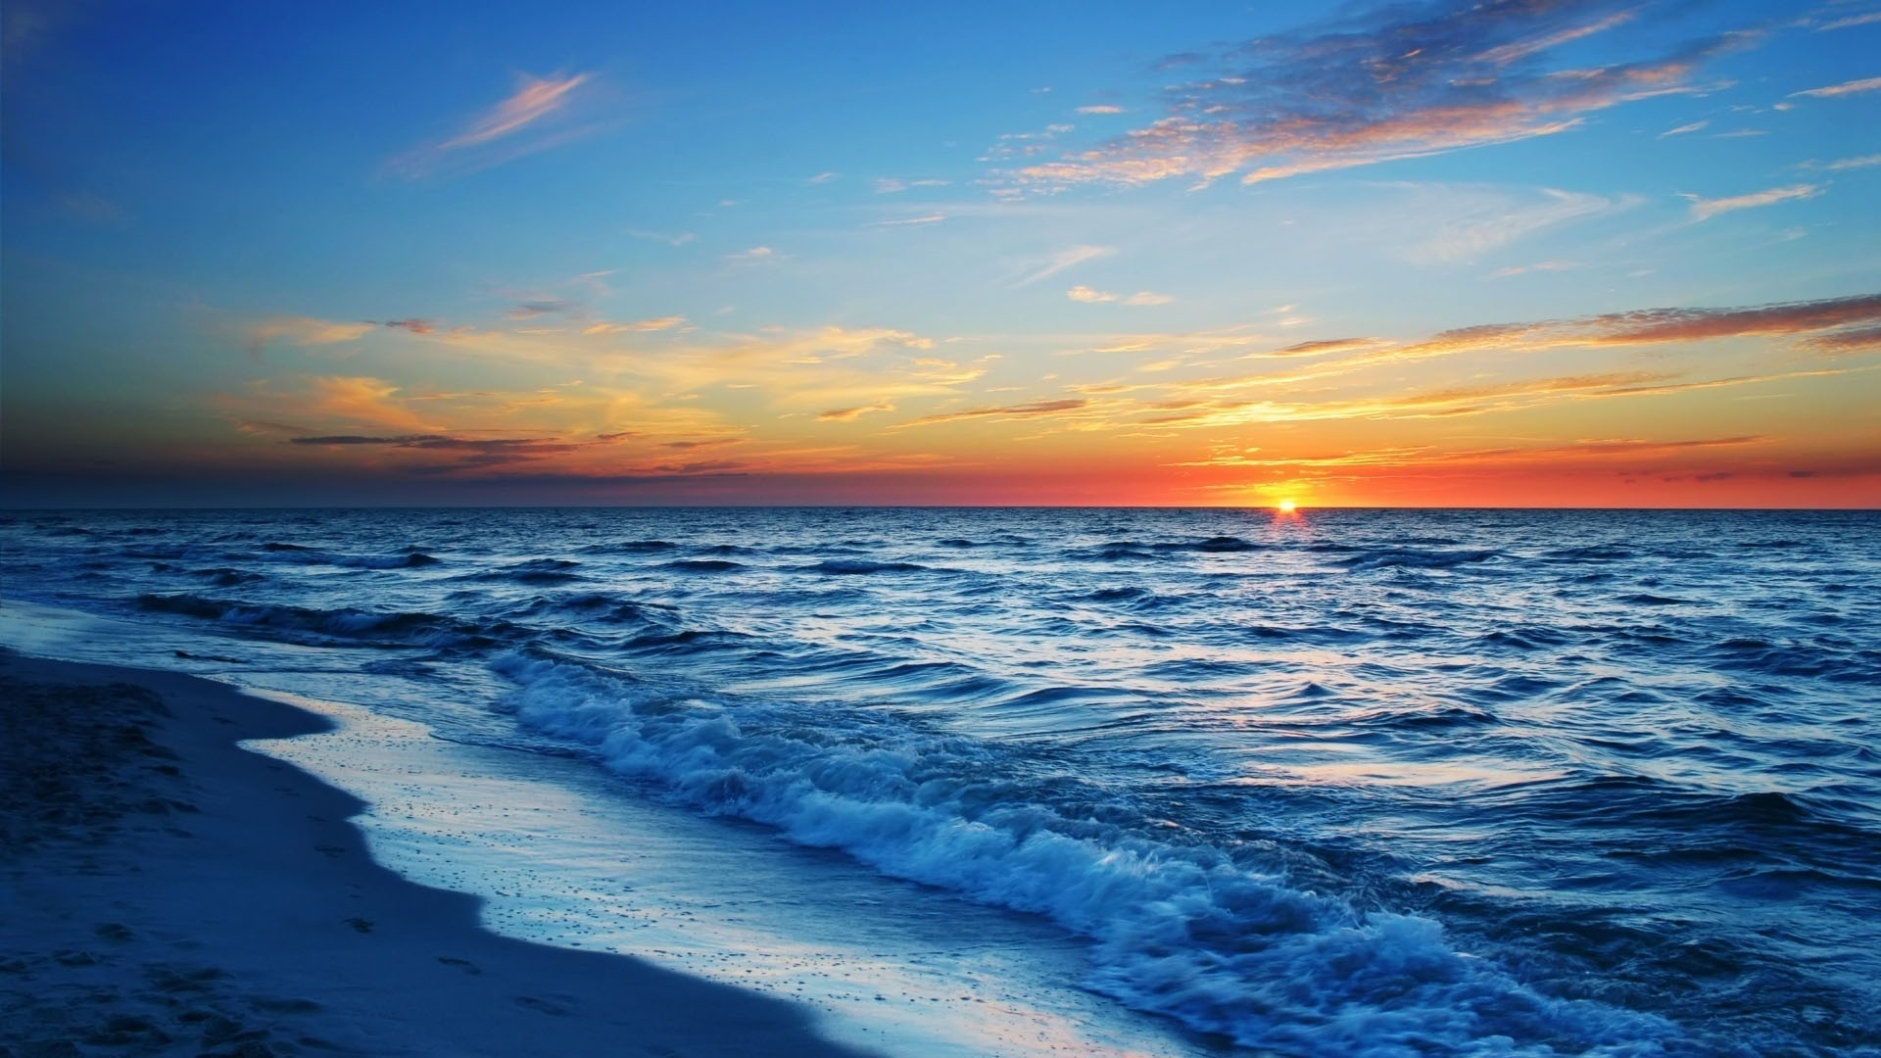
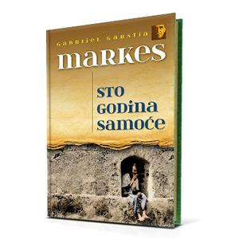
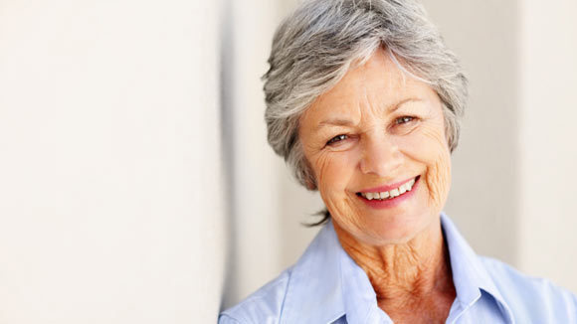

Slide 4
ХВАЛА НА ПАЖЊИ!!!

